Slide 1
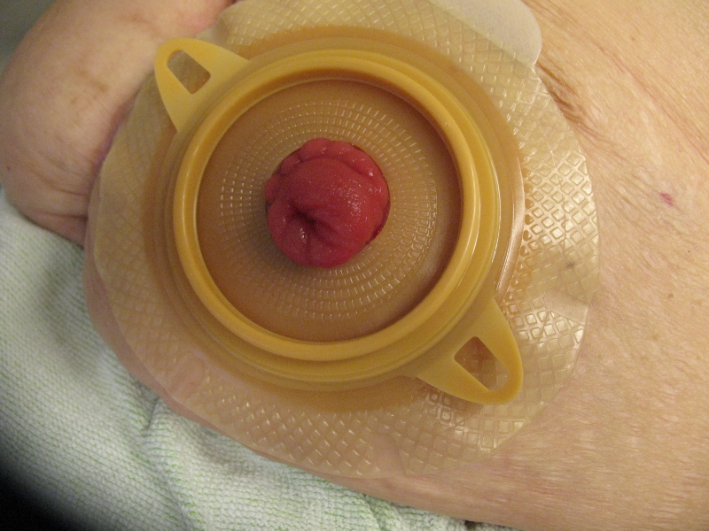
STOMAZORG 1

Slide 2
Aan het einde van de les:
Kun je vertellen wat een stoma is
Kun je de verschillende soorten stoma’s noemen
Kun je vertellen welke materiaal je wanneer gebruikt
Heb je gezien hoe een stoma verzorgd wordt.
Kun je de meest voorkomende problemen en complicaties benoemen

Slide 3
Een stoma is een kunstmatige uitgang in de buikwand van de zorgvrager waardoor zijn ontlasting kan afvloeien.
stoma = mond
AP = anus praeternaturalis

Slide 4
Indeling stoma:
Dubbelloops stoma
Enkelloops stoma
Continent stoma

Slide 5
Soorten stoma:
Colostoma = dikke darm stoma
Ileostoma = dunne darm stoma
Urostoma = urine stoma
Je spreekt dus bijvoorbeeld van een dubbelloops colonstoma of een enkelloops colonstoma (eindstandig colonstoma)

Slide 6
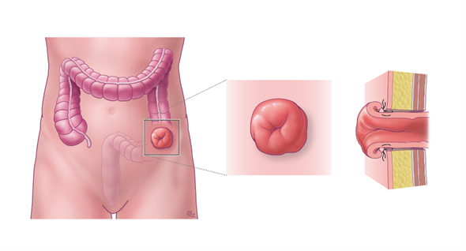
eindstandig colonstoma

Slide 7
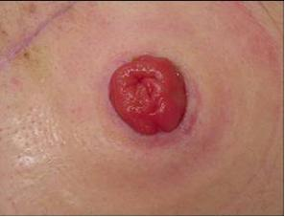
enkelloops stoma

Slide 8
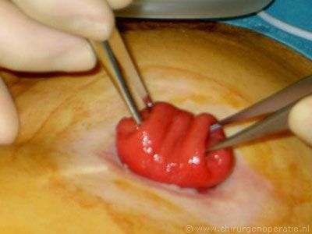
dubbelloops stoma

Slide 9
STOMAMATERIAAL

Slide 10
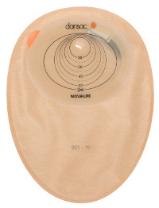
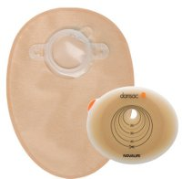
eendelig systeem
tweedelig systeem

Slide 11
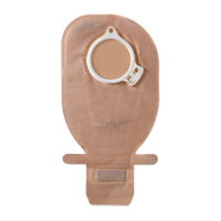
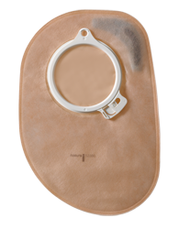
open zakje
gesloten zakje

Slide 12
VERZORGEN VAN EEN STOMA

Slide 13
instructiefilmpjes verzorgen stoma

Slide 14
Aandachtspunten bij de verzorging:
stomaplak zo passend mogelijk maken
opvangmateriaal pellend van boven naar beneden verwijderen m.b.v. een vochtig gaas
huid reinigen met lauwwarm water, droog deppen
plakresten hoeven niet altijd verwijderd te worden

Slide 15
PROBLEMEN EN COMPLICATIES

Slide 16
Lekkage:
stomamateriaal is niet goed bevestigd
opening is te groot uitgeknipt
huidplooien of littekens
gebruik pasta om huidplooien op te vullen

Slide 17
Huidirritatie (inwerking van ontlasting:
stomamateriaal is niet goed bevestigd
opening is te groot uitgeknipt
huidplooien of littekens

Slide 18
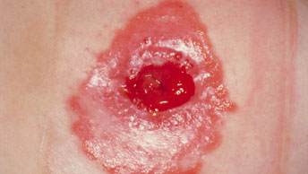

Slide 19
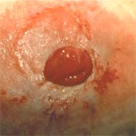

Slide 20
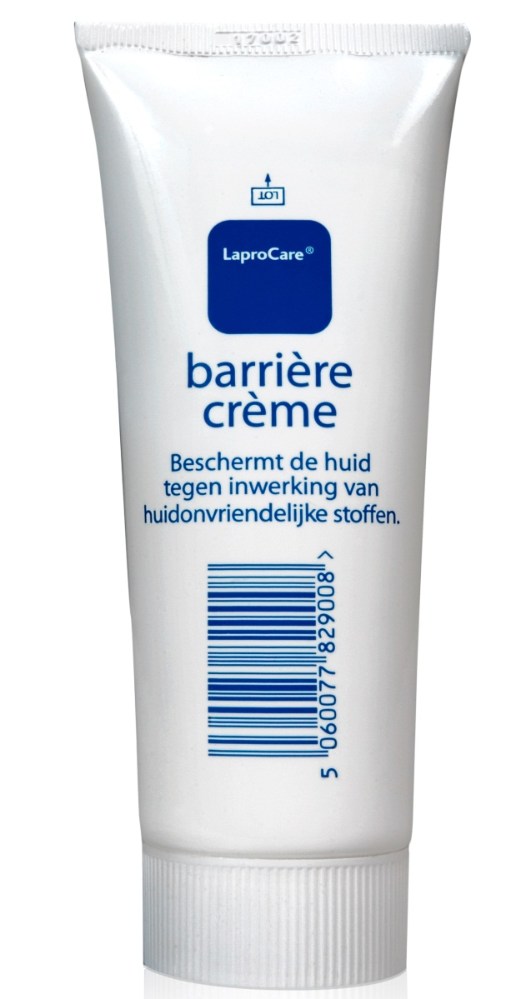
bij lichte huidirritatie
dun aanbrengen
goed in laten trekken

Slide 21
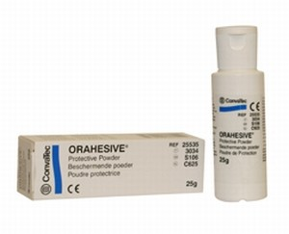
poeder op de wond strooien
poeder op natte gedeelte van de kapotte huid
overtollig poeder wegblazen

Slide 22
Huidirritatie (contactallergie):
huidallergie voor het materiaal
ander materiaal gebruiken

Slide 23
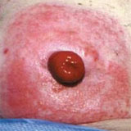

Slide 24
Onaangename geur:
probeer lekkage te voorkomen
pas evt. het dieet aan
koolstoffilter gebruiken

Slide 25
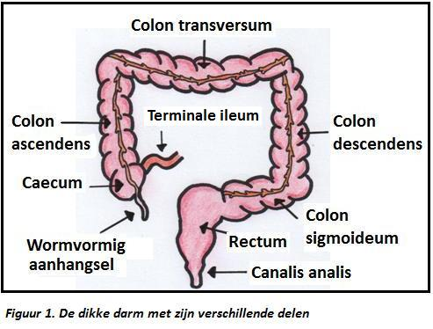

Slide 26
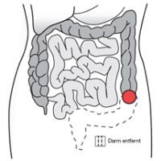
eindstandig colonstoma

Slide 27
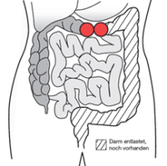
dubbelloops transversostoma

Slide 28
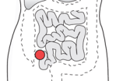
ileostoma

